Slide 1
新标准英语三年级下册教材思维导图汇编
长海县四块石小学 英语组

Slide 2
四小 刘婷婷

Slide 3
四小 刘婷婷

Slide 4
四小 刘婷婷

Slide 5
四小 李杰

Slide 6
四小 李杰

Slide 7
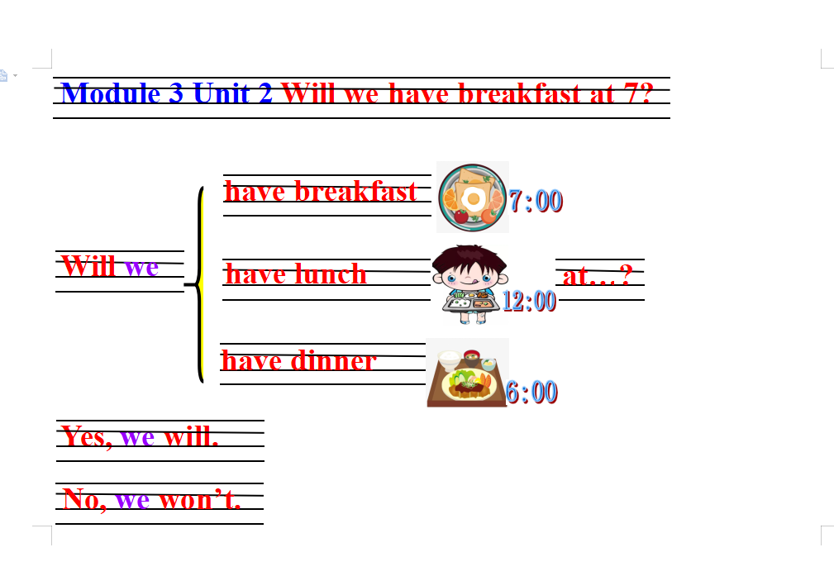
四小 王琳琳

Slide 8
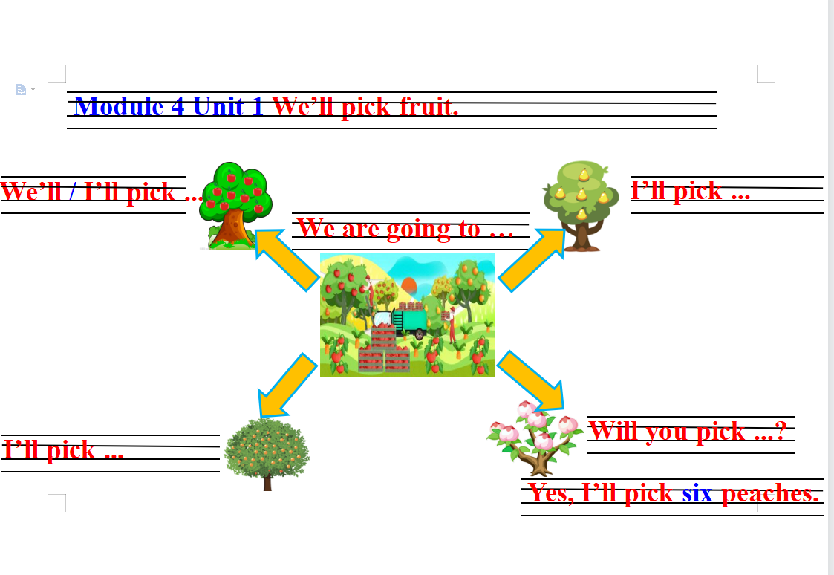
四小 王琳琳

Slide 9
四小 王琳琳

Slide 10
四小 张力群

Slide 11
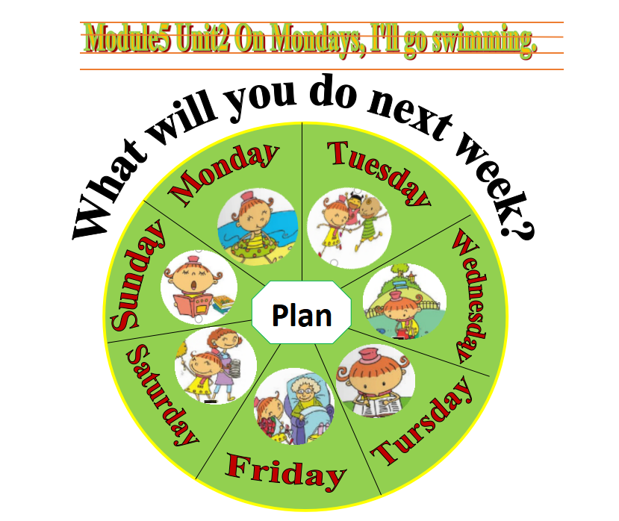
四小 张力群

Slide 12
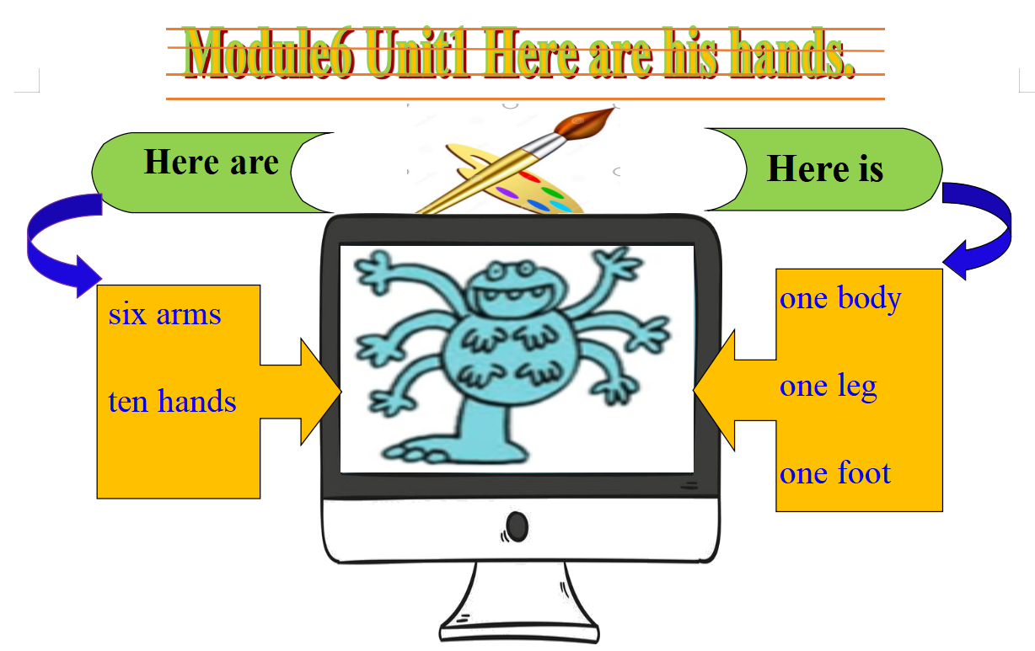
四小 张力群

Slide 13
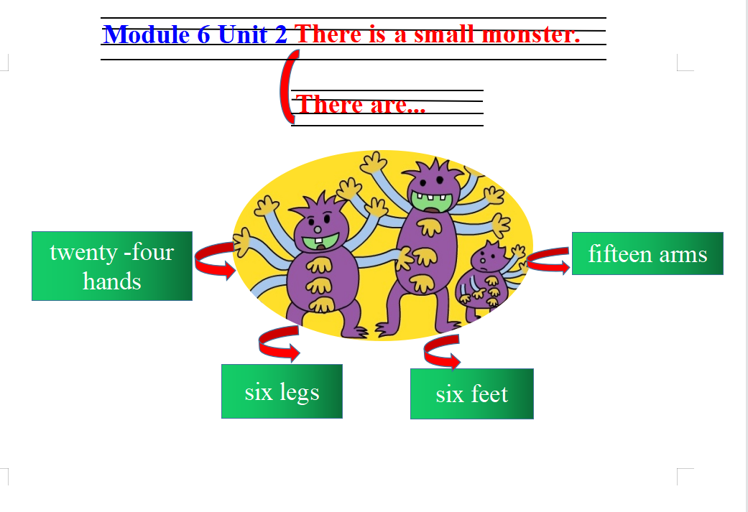
四小 张春

Slide 14
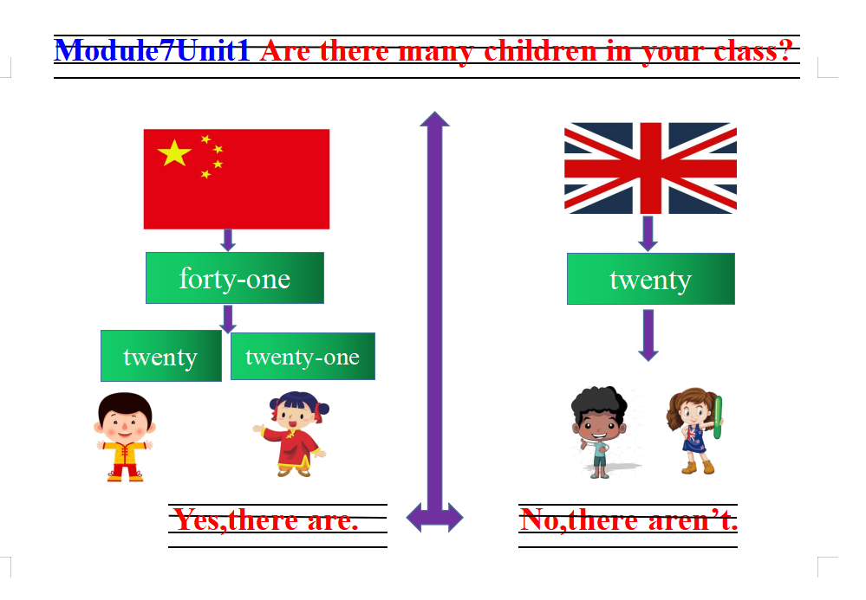
四小 张春

Slide 15
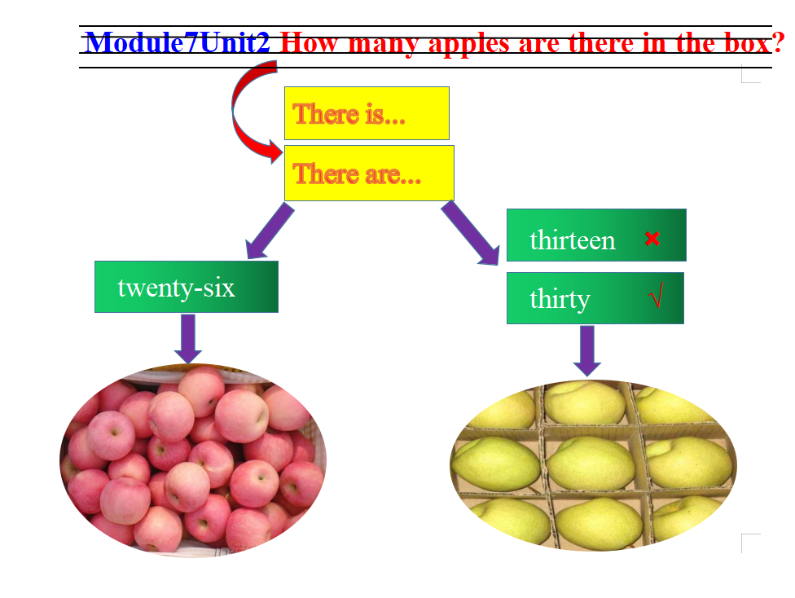
四小 张春

Slide 16
四小 王莺歌

Slide 17
四小 王莺歌

Slide 18
四小 董丽英

Slide 19
四小 董丽英

Slide 20
四小 董丽英

